Slide 1
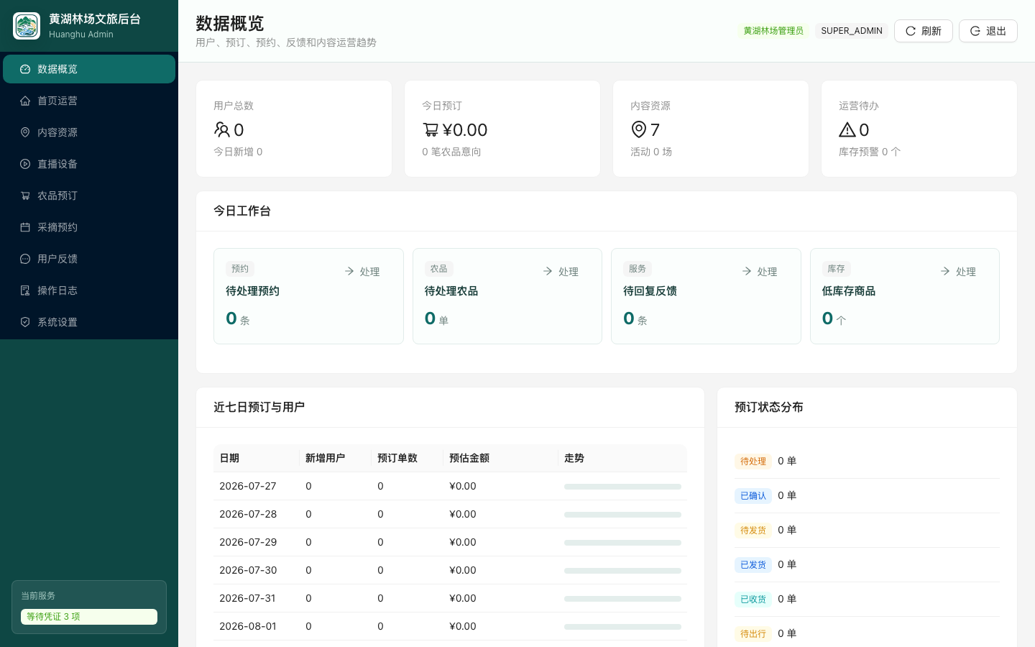
后台管理
运营工作台负责把小程序内容管起来
数据概览、内容维护、订单处理和配置状态集中在同一个后台。
核心运营入口
数据概览
首页运营
内容资源
订单预约
直播反馈
系统设置
后台不是展示页，而是运营人员每天要用的控制台。
09
Notes:
[Sources]
后台截图：docs/project-presentation/admin-screenshots/original/01-数据概览.png
内容依据：backend/admin-src/src/App.tsx

Slide 2
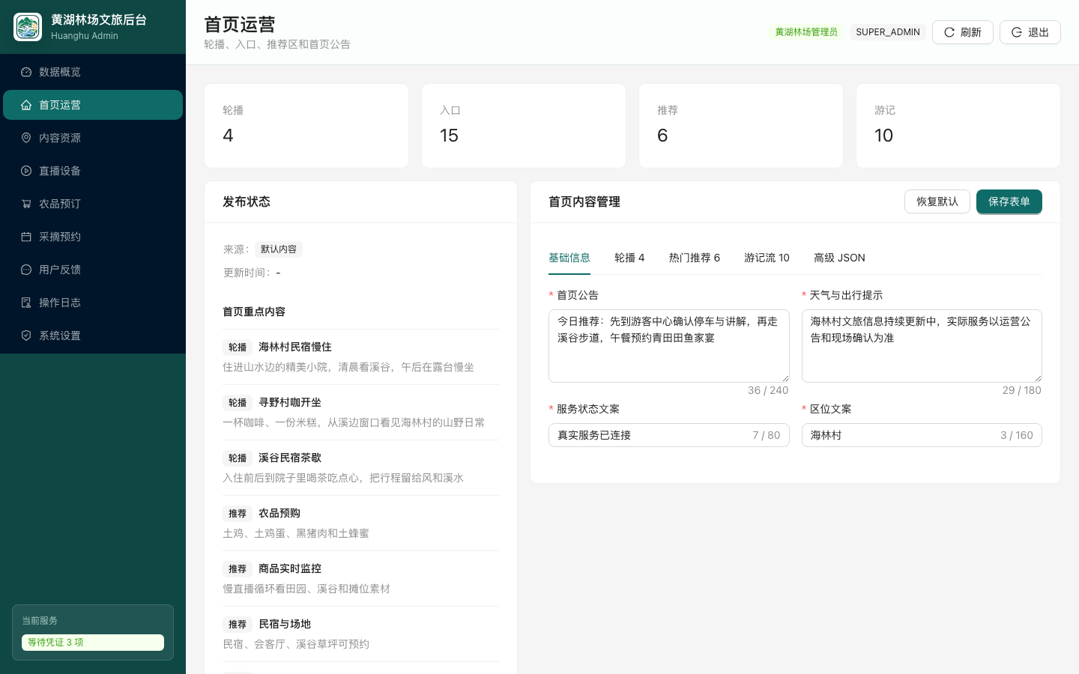
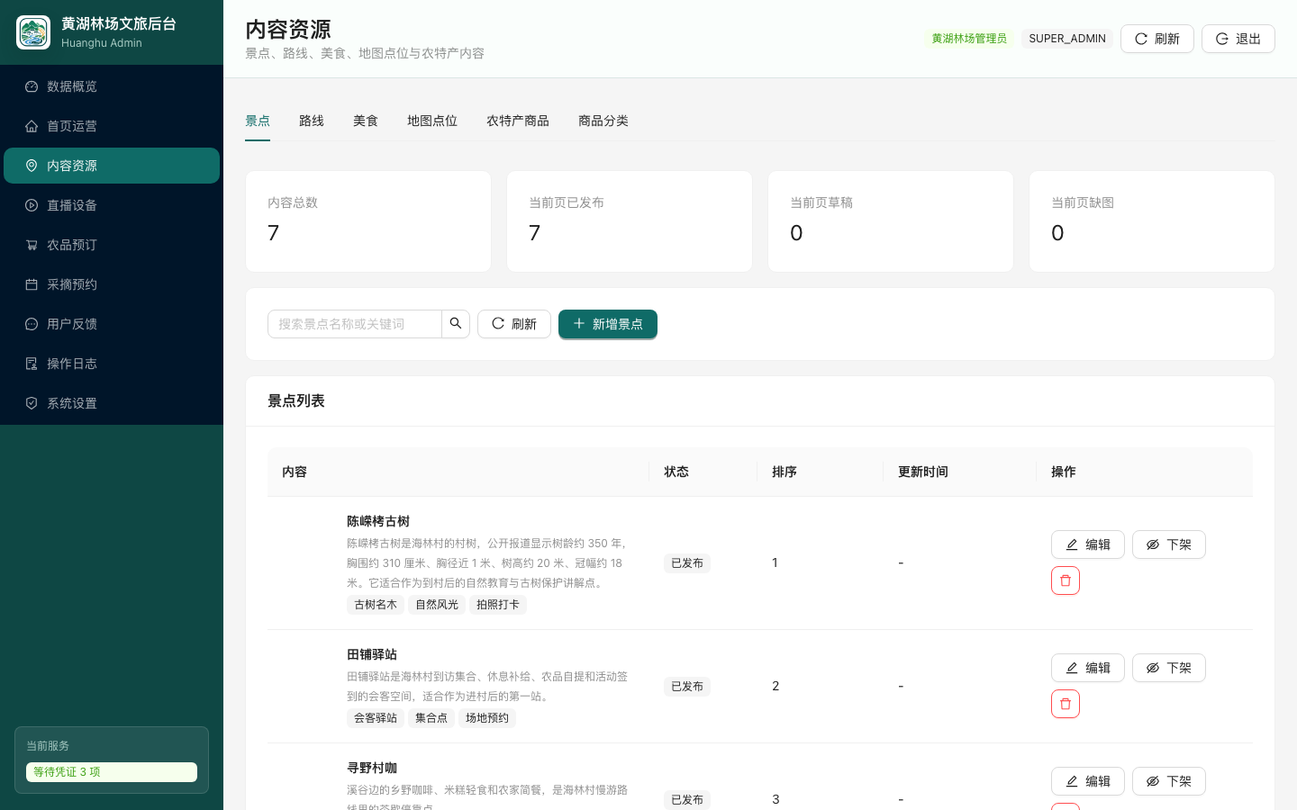
内容运营
首页和内容资源可以持续调整
轮播、入口、推荐内容、景点路线和地图点位由后台维护。
首页运营
内容资源
10
Notes:
[Sources]
后台截图：docs/project-presentation/admin-screenshots/original/02-首页运营.png
后台截图：docs/project-presentation/admin-screenshots/original/03-内容资源.png

Slide 3
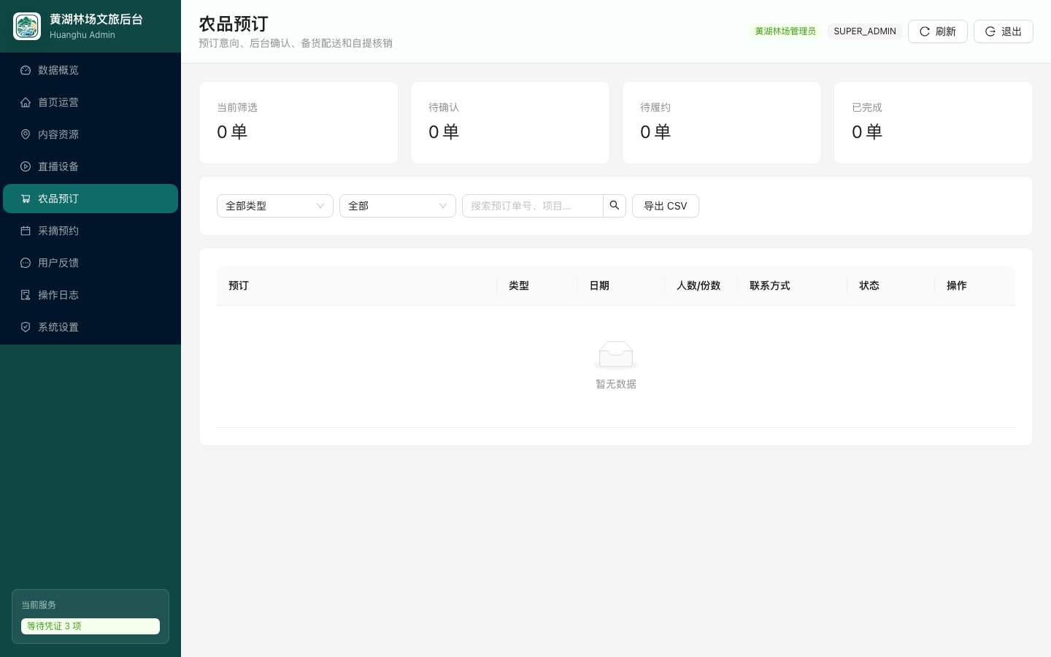
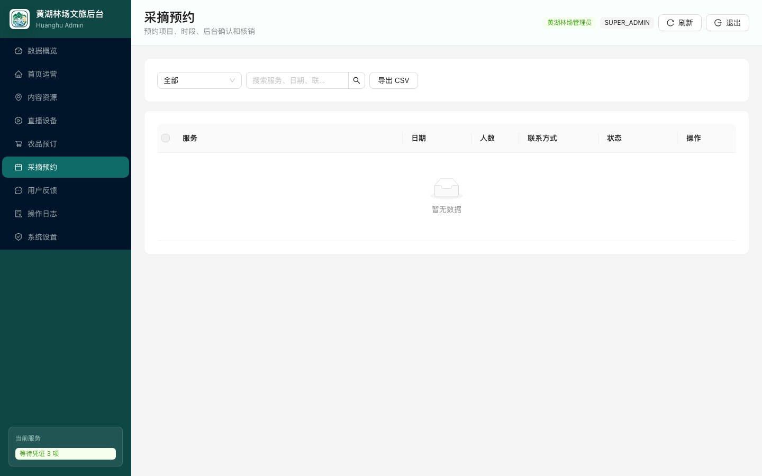
业务处理
订单和预约要能被后台接住
农品预订、采摘预约和研学报名进入后台后，可以继续确认、处理和核销。
游客提交 → 后台确认 → 备货预约 → 到店核销 → 状态沉淀
11
Notes:
[Sources]
后台截图：docs/project-presentation/admin-screenshots/original/04-农品预订.png
后台截图：docs/project-presentation/admin-screenshots/original/05-采摘预约.png

Slide 4
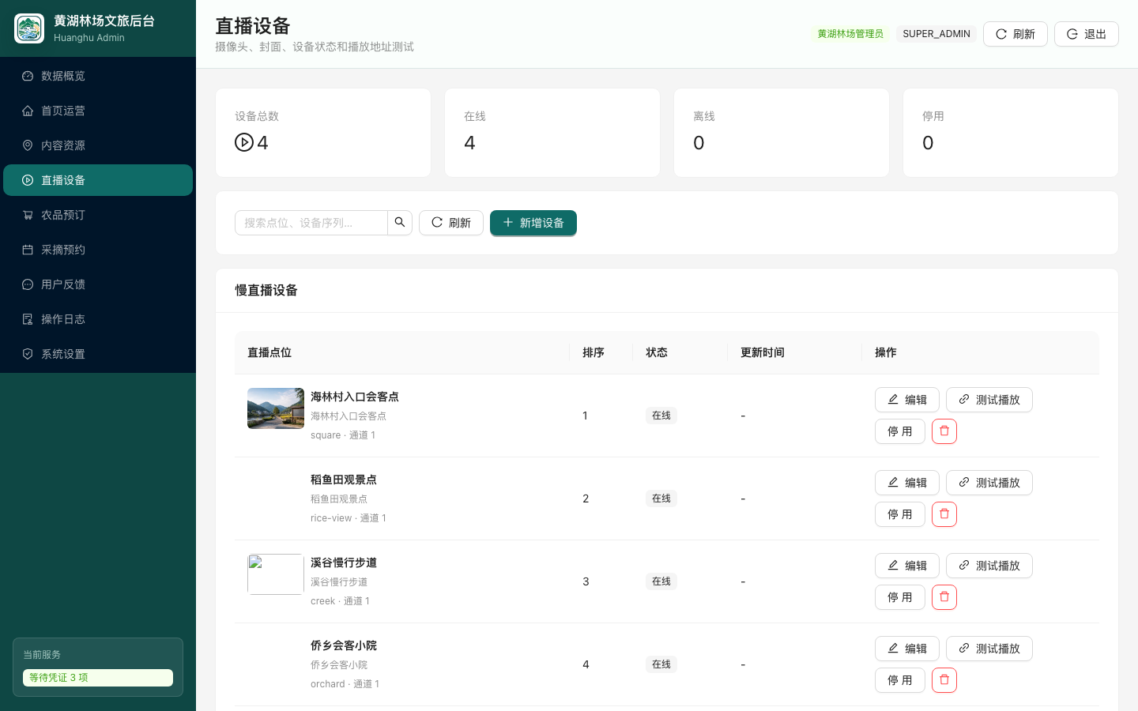
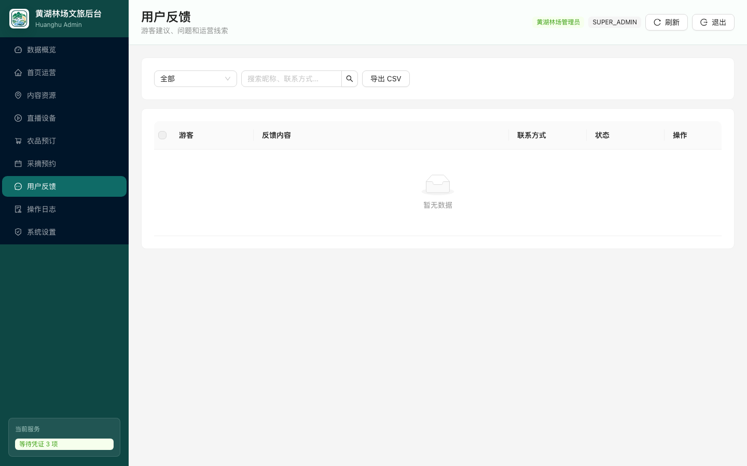
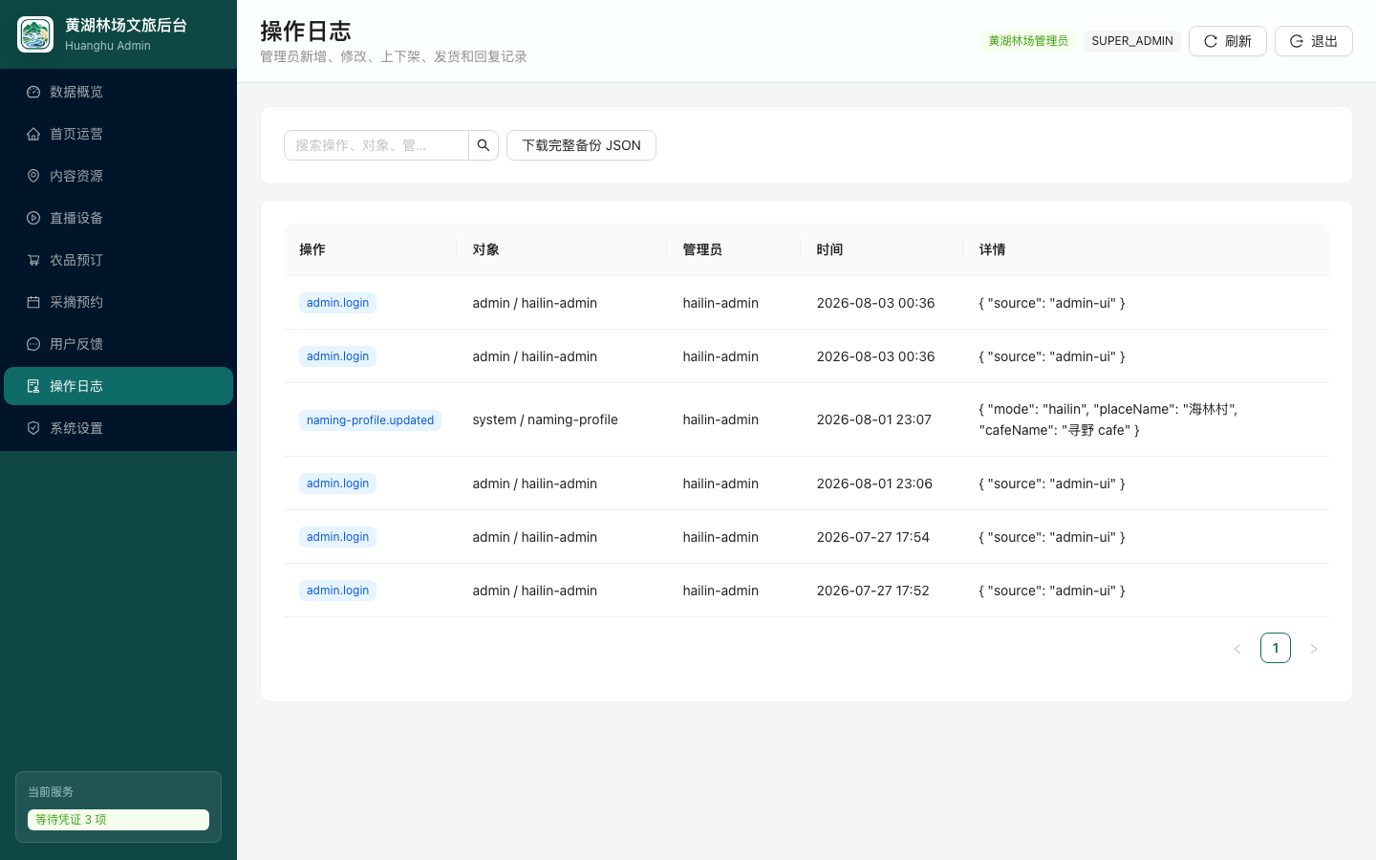
服务运营
直播、反馈和日志把日常运维串起来
摄像头状态、游客反馈和管理员操作记录，都能回到后台追踪。
直播设备
用户反馈
操作日志
内容发布之后，后台继续负责设备、问题和操作留痕。
12
Notes:
[Sources]
后台截图：docs/project-presentation/admin-screenshots/original/06-直播设备.png
后台截图：docs/project-presentation/admin-screenshots/original/07-用户反馈.png
后台截图：docs/project-presentation/admin-screenshots/original/09-操作日志.png

Slide 5
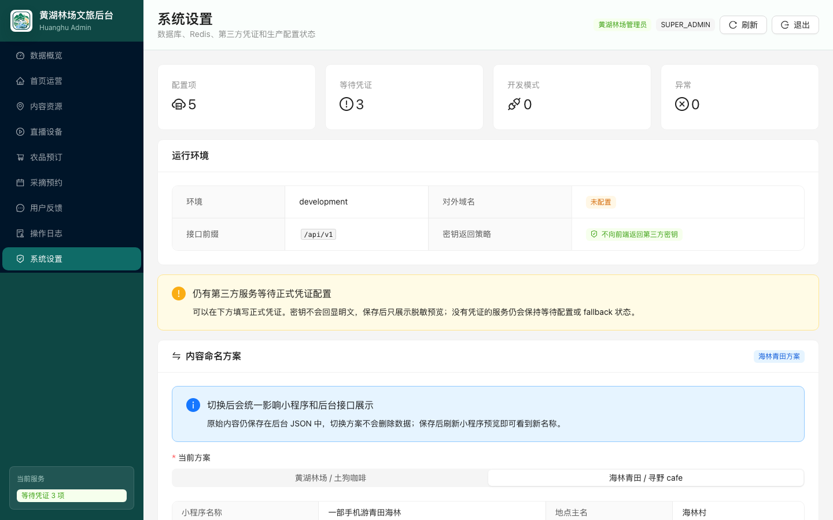
系统配置
第三方凭证和上线状态需要有地方可查
微信、支付、地图、直播、云存储和智能模型统一放在系统设置中管理。
适合汇报时说明
配置可见
状态可查
凭证待接
后续可扩展
最终上线仍取决于正式域名、备案和第三方账号。
13
Notes:
[Sources]
后台截图：docs/project-presentation/admin-screenshots/original/08-系统设置.png
内容依据：backend/server.js 中第三方配置分组。

